Slide 1
SortedSet and SortedMap
interface
Trương Thị Thanh Thảo
Lê Phương Thanh

Slide 2

Nội dung
SortedSet Interface
SortedMap Interface

Slide 3
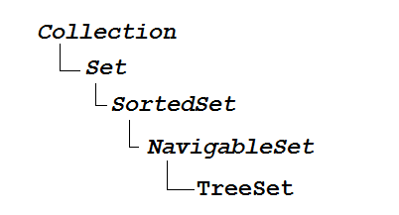
SortedSet Interface
Giới thiệu

Slide 4
SortedSet Interface
Giới thiệu
SortedSet kế thừa từ Set
Hỗ trợ các thao tác trên tập hợp các phần tử có thể so sánh được
Các đối tượng đưa vào trong một SortSet phải cài đặt giao tiếp Comparable hoặc lớp cài đặt SortedSet phải nhận một Comparator trên kiểu của đối tượng đó

Slide 5
SortedSet Interface
Giới thiệu
Các phần tử được sắp sếp
Không có phần tử trùng lắp (not duplicate).

Slide 6
SortedSet Interface
b. Set Operation
Range view: trích một phần của set. Ví dụ: a range.
Endpoints: trả về phần tử đầu tiên và cuối cùng của trong sortedset.
Comparator access: trả về comparator, nếu có, được sử dụng để sắp sắp set.

Slide 7
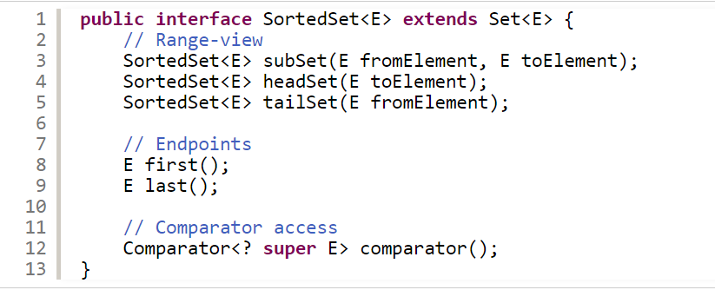
SortedSet Interface
b. Set Operation

Slide 8
SortedSet Interface
B. Range view operations:
subSet(E fromElement, E toElement): returns a sorted set which is a portion of the set whose elements range from fromElement, inclusive, totoElement, exclusive.

Slide 9
SortedSet Interface
B. Range view operations:
headSet(E toElement): trả về một sorted set which is a portion of the set whose elements are strictly less than toElement.
tailSet(E fromElement): trả về một sorted set which is a portion of the set whose elements are greater than or equal to fromElement.

Slide 10
SortedSet Interface
C. Endpoint operations:
first(): trả về phần thử first (lowest) hiện tại trong set.
last(): trả về phần thử last (highest) hiện tại trong set.

Slide 11
SortedSet Interface
D. Comparator access:
comparator(): trả về comparator sử dụng để sắp xếp các phần tử trong set, hoặc null nếu set đó sử dụng thứ tự tự nhiên của các phần thử đó

Slide 12
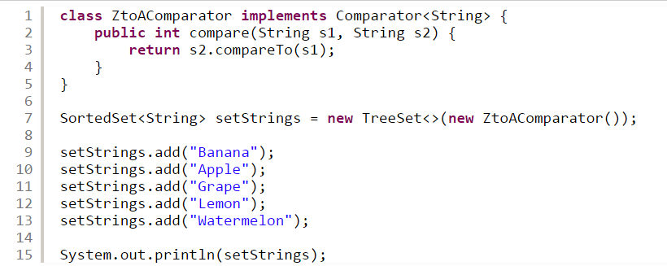
SortedSet Interface
D. Comparator access:
comparator()
Example

Slide 13
SortedSet Interface
E. Các phương thức của SortedSet
Comparator comparator( ): Trả về bộ so sánh của Sorted Set đang gọi. Nếu thứ tự tự nhiên được sử dụng cho Set này, thì trả về null
Object first( ): Trả về phần tử đầu tiên trong Sorted Set đang gọi

Slide 14
SortedSet Interface
E. Các phương thức của SortedSet
SortedSet headSet(Object end): Trả về một SortedSet chứa các phần tử nhỏ hơn end mà được chứa trong Sorted Set đang gọi. Các phần tử trong sorted set trả về cũng được tham chiếu bởi Sorted Set đang gọi
Object last( ):Trả về phần tử cuối cùng trong Sorted Set đang gọi

Slide 15
SortedSet Interface
E. Các phương thức của SortedSet
SortedSet subSet(Object start, Object end): Trả về một Sorted Set mà bao gồm các phần tử giữa start và end -1. Các phần tử trong Collection trả về cũng được tham chiếu bởi đối tượng đang gọi.

Slide 16
SortedSet Interface
E. Các phương thức của SortedSet
SortedSet tailSet(Object start): Trả về một SortedSet mà chứa các phần tử lớn hơn hoặc bằng start mà được chứa trong sorted set. Các phần tử trong set trả về cũng được tham chiếu bởi đối tượng đang gọi.

Slide 17
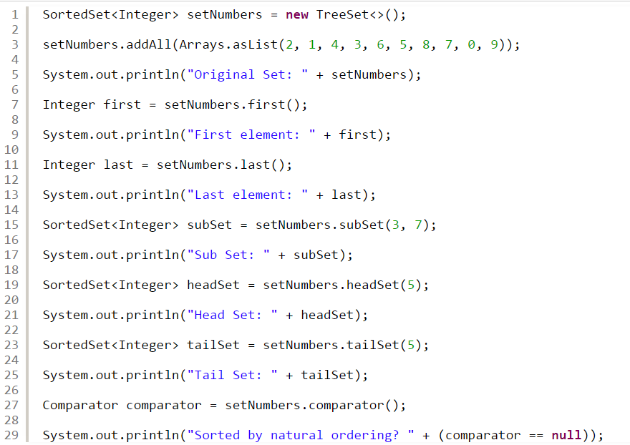
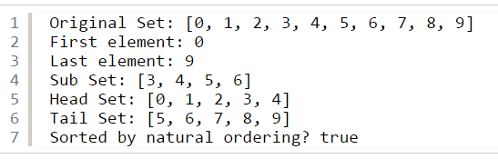
SortedSet Interface
Example:

Slide 18
SortedMap Interface
Giới thiệu
SortedMap interface kế thừa từ Map, cung cấp các thao tác trên các bảng ánh xạ với khóa có thể so sánh được
Giống như SortedSet, các đối tượng khóa đưa vào trong SortedMap phải cài đặt giao tiếp Comparable hoặc lớp cài đặt SortedMap phải nhận một Comparable trên đối tượng khóa.

Slide 19
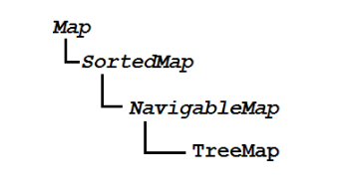
SortedMap Interface
Giới thiệu

Slide 20
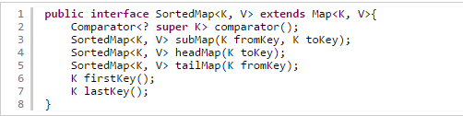
SortedMap Interface
Map Operations
Range view - Phạm vi hoạt động trên SortedMap
Endpoint - Trả về first and last key trong SortedMap
Comparator access - Trả về Comparator nếu có, được dùng để sắp xếp trong Map

Slide 21
SortedMap Interface
b. Các phương thức
Comparator comparator( ) : Trả về bộ so sánh (Comparator) sử dụng để sắp xếp. Nếu thứ tự tự nhiên được sử dụng cho map (key implements Comparable), null sẽ được trả về.
Object firstKey( ) : Trả về key đầu tiên trong map.
SortedMap headMap(Object end) : Trả về một SortedMap con, với các cặp key/value mà key được đánh giá nhỏ hơn hoặc bằng end.
Object lastKey( ) : Trả về key cuối cùng.
SortedMap subMap(Object start, Object end) : Trả về một SortedMap con, chứa các cặp key/value mà key được đánh giá lớn hơn hoặc bằng start và nhỏ hơn hoặc bằng end.
SortedMap tailMap(Object start) : Trả về một SortedMap con, chứa các cặp key/value mà key của nó được đánh giá lớn hơn hoặc bằng start.

Slide 22
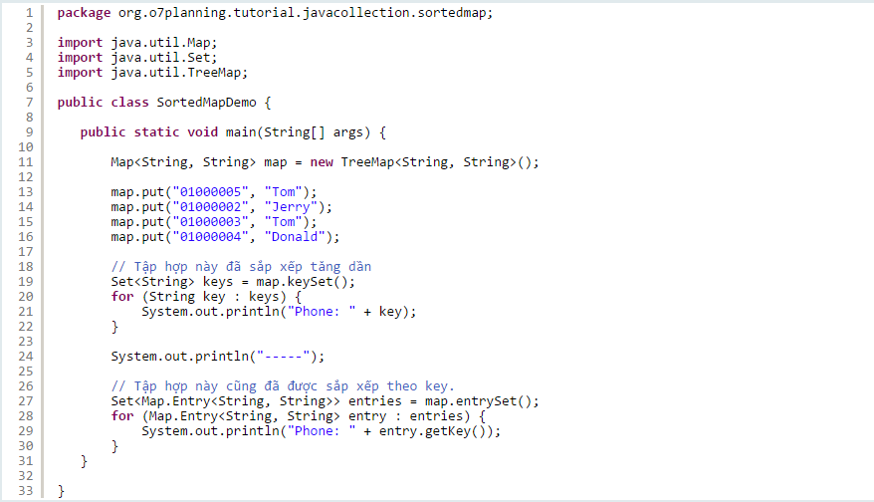
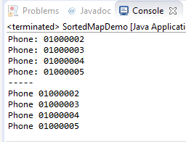
SortedMap Interface
c. Ví dụ:

Slide 23
Reference
https://docs.oracle.com/javase/tutorial/collections/interfaces/sorted-set.html
http://www.codejava.net/java-core/collections/java-sortedset-and-treeset-tutorial-and-examples
http://www.tutorialspoint.com/java/java_sortedset_interface.htm

Slide 24


